Slide 1




UBND QUẬN DƯƠNG KINH
TRƯỜNG TIỂU HỌC ANH DŨNG
TOÁN
Bài 3:
Các thành phần của
phép cộng, phép trừ
(Tiết 3)

Slide 2





Tiết 3

Slide 3

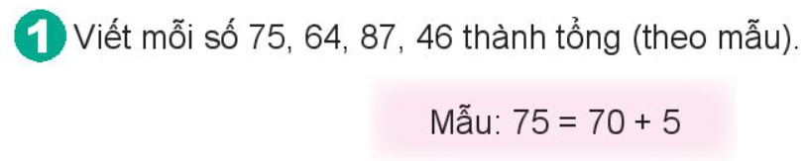
64 = 60 + 4
87 = 80 + 7
46 = 40 + 6

Slide 4

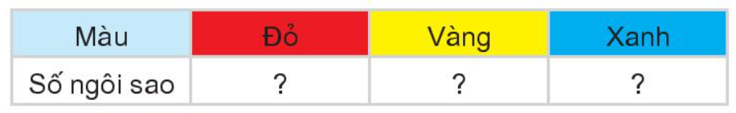

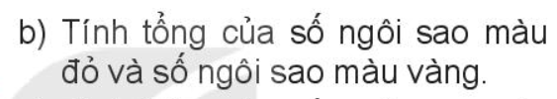

11
8
10
11 + 8 = 19
10 + 8 = 18

Slide 5

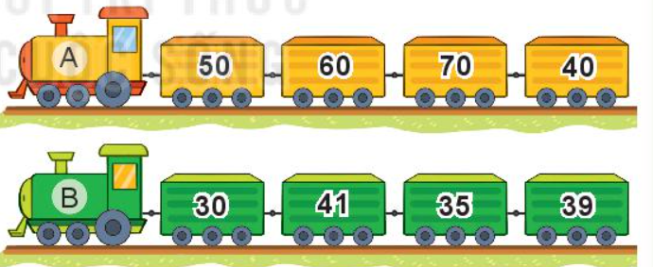
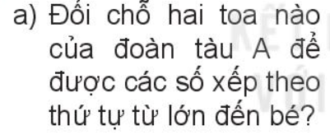
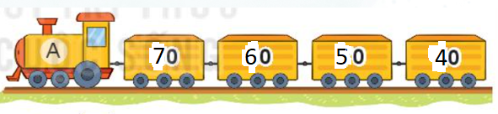
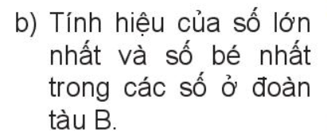
41 - 30 = 11

Slide 6
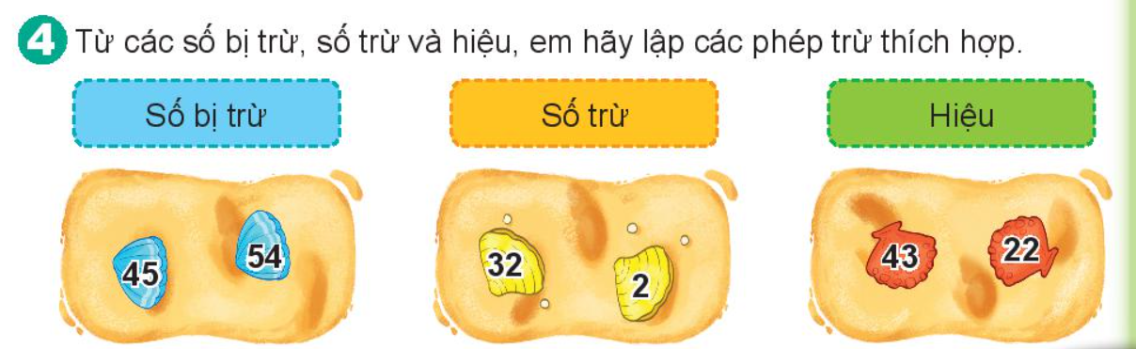
45 - 2 = 43
54 - 32 = 22

Slide 7

CHÀO TẠM BIỆT

